Slide 1
일본의 관광지 리뷰분석 및 추천 시스템
2018122025 김태완

Slide 2
목차
주제 선정배경
리뷰 데이터 크롤링
전처리(형태소 분석 및 불용어 제거)
시각화
부정 리뷰 분석
추천시스템
한계

Slide 3
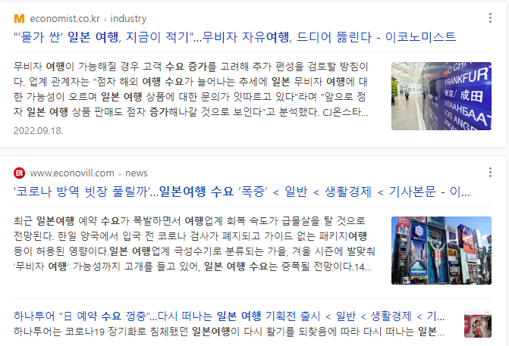
주제 선정배경
코로나 19 완화로 증가하는 일본 관광지 수요
관광지 별 단점 확인의 어려움
맟춤형 관광지 추천 시스템의 부재

Slide 4
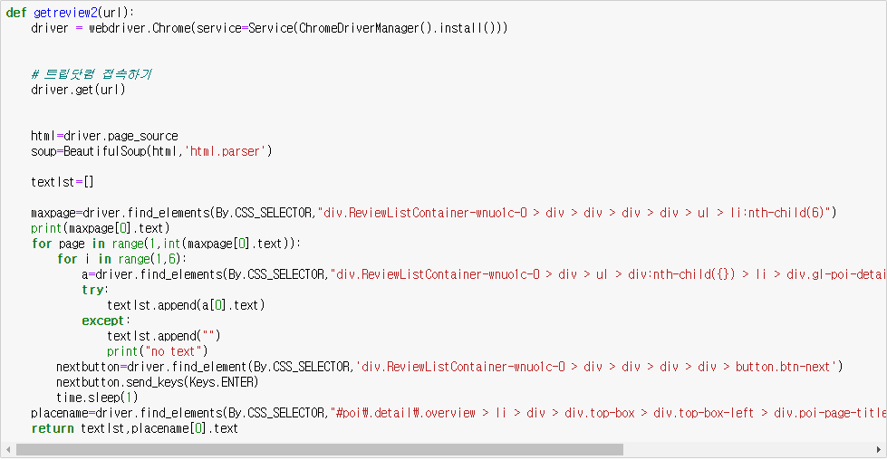
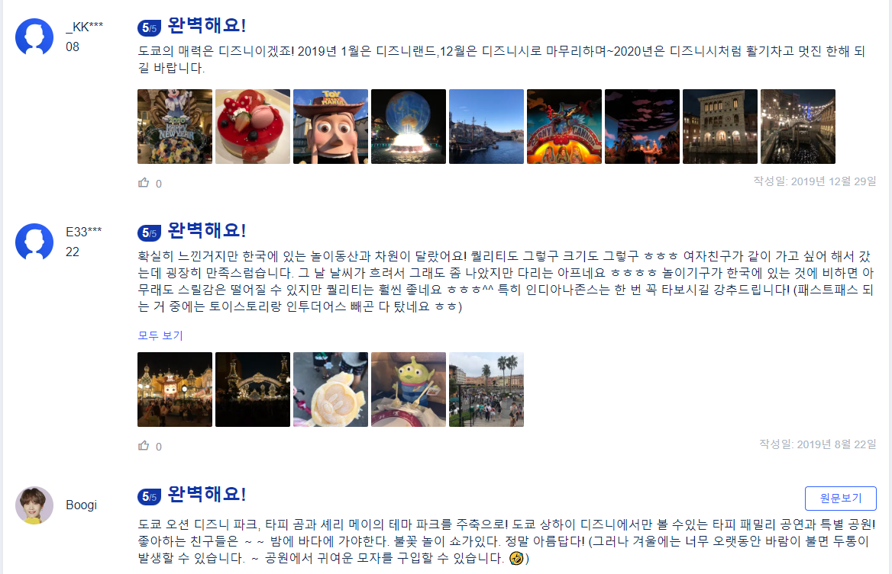
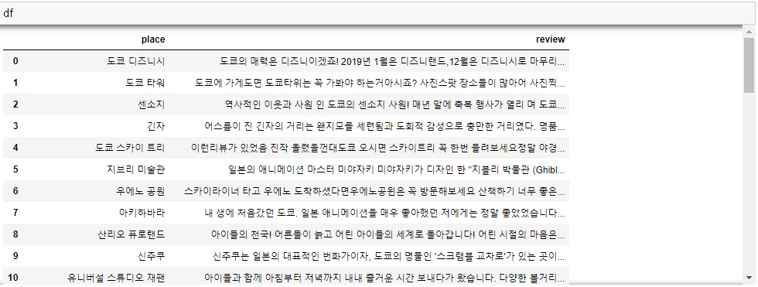
1.리뷰데이터 수집
크롤링
리뷰데이터 원본
관광지당 최대 500개의 리뷰, 총 50개의 관광지에 대해서 크롤링
수집결과

Slide 5
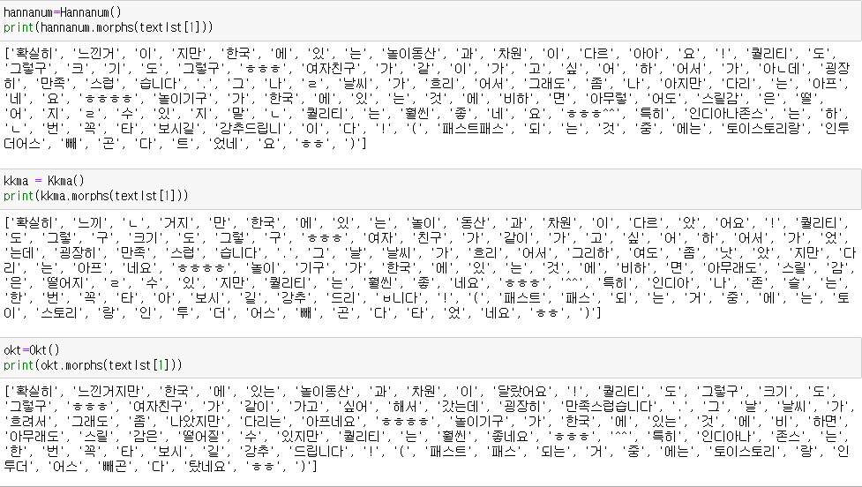
2-1.전처리하기(형태소분석)

Slide 6
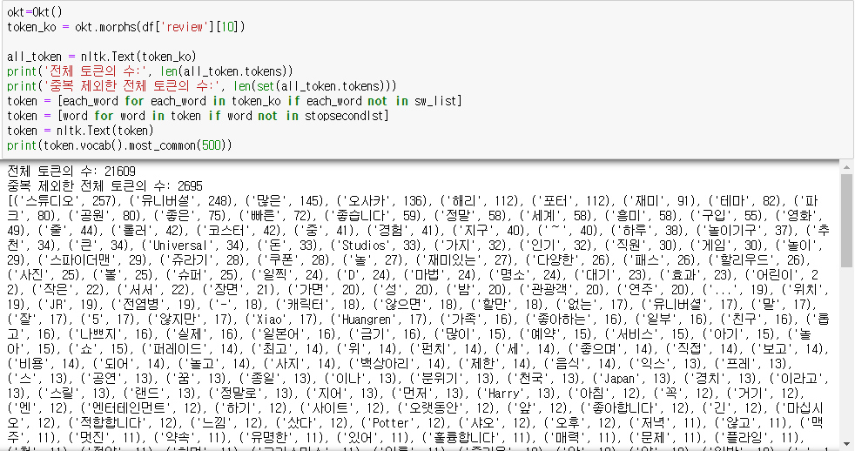
2-2.전처리하기(불용어)
Konlpy의 Okt() 형태소 분석
불용어 제거

Slide 7
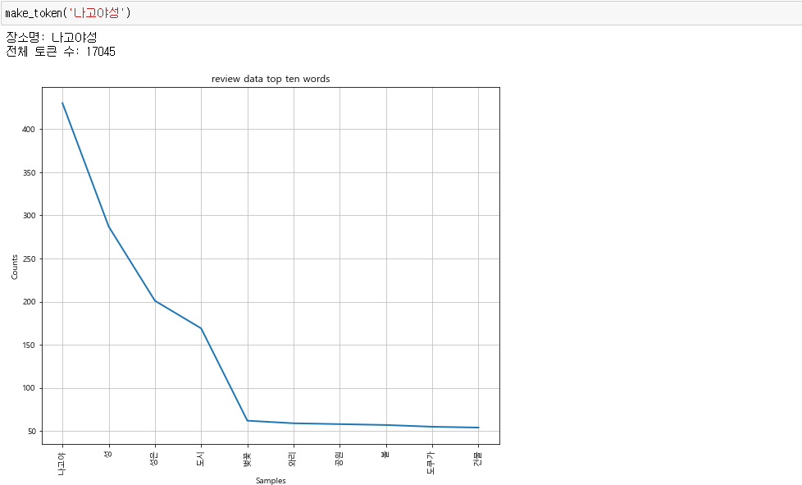
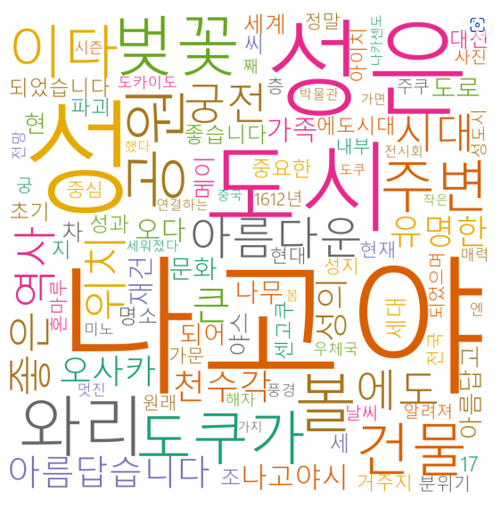
3.시각화 하기(워드 클라우드 활용)
관광지명만 입력하면 바로 결과가 나올 수 있도록 설계!

Slide 8
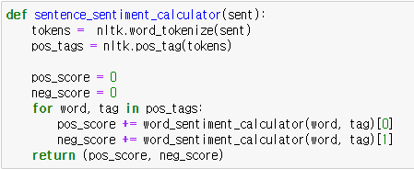

4-1. 부정적인 리뷰 확인 예제
워드클라우드 결과, 긍정적인 리뷰가 압도적으로 많지만 두가지가 혼재되어 있는 문장 혹은 전체적으로 부정적인 리뷰도 있을 것이다!
문장의 pos_tagging을 실행하고, Nltk의sentiwordnet 함수를 이용해서 계산된 긍&부정 지수를 활용한다.
예시:
"Tokyo's charm is probably Disney! We will wrap up with Disneyland in January 2019 and Disney City in December, and I hope you have a lively and wonderful year like Disney City in 2020"
결과:

Slide 9
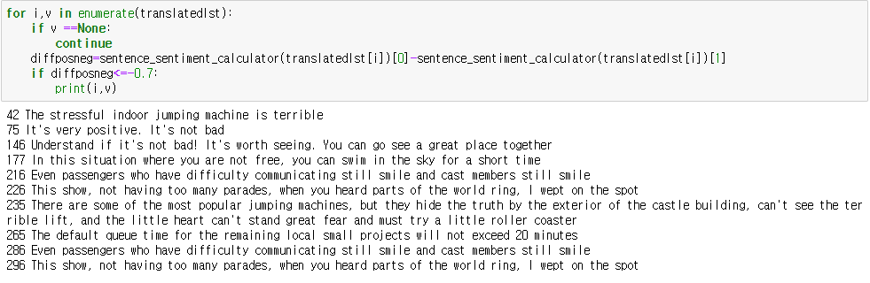
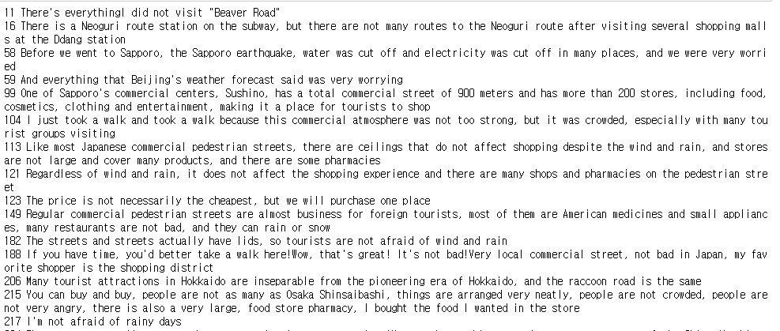
4-2. 부정적인 리뷰 결과
Ex) 도쿄 디즈니랜드
Ex) 타누키코지 상점가

Slide 10
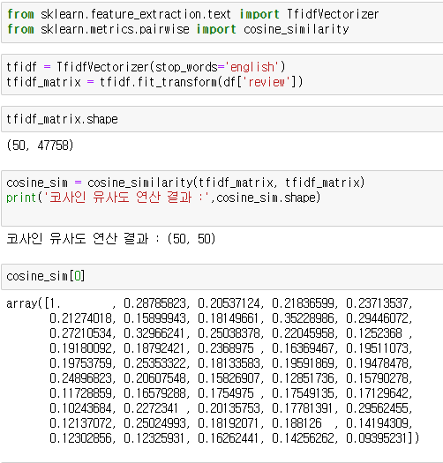
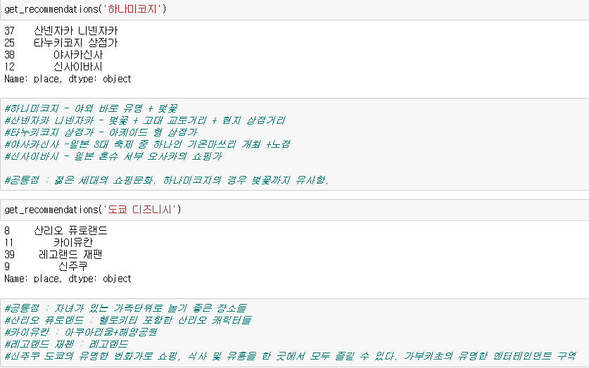
5. 추천시스템 구현
코사인 유사도 매트릭스
유사관광지 추천

Slide 11
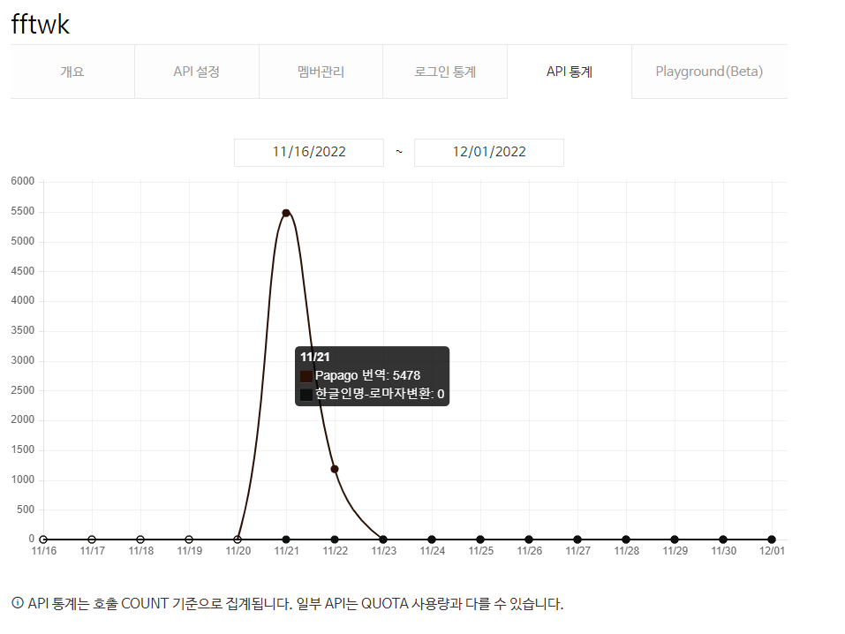
6. 한계
There's everything! I did not visit "Beaver Road"
It is very positive it’s not bad
부정적인 문장으로 분류되었지만 사실 부정적인 내용은 아님
전체적으로 보면 긍정적이지만 일부 부정적인 부분이 있다면 이를 캡처하기 위해 이러한 방법을 채택함.(지도학습을 통한 머신러닝 기법으로 전체 문장에 대한 부정&긍정 분류를 했다면 다른 결과가 나왔을 수도 있다.)
API 사용의 한계(일정량 이상으로 한꺼번에 번역이 불가함!)

